Slide 1

МБУ «Семеновская спортивная школа «Олимп»

Slide 2
Цель проекта привлечь к занятиям физической культурой и спортом лиц, сопровождающих детей к местам их занятия спортом и ожидающих окончания тренировок.
В результате проекта к систематическим занятиям физической культурой и спортом привлекли 1000 человек.
Родители, бабушки ,дедушки - взрослые тратят не менее 9 часов , наблюдая «со скамьи запасных» за тренировками детей и ожидая окончания занятий. Это время можно провести с пользой для здоровья, и мы этому поспособствовали.

Slide 3
От нашей организации приняли участие:
Родители юных спортсменов
Наши лучшие инструкторы
Наши лучшие тренеры
Что мы планировали в рамках проекта:
Организовать совместные групповые занятия (родители +дети)
Привлечь детей к идее совместных занятий спортом
Вовлечь взрослых в процесс тренировок детей
Организовать совместные фитнес-зарядки
Организовать соревнования по видам спорта (родители + дети)

Slide 4
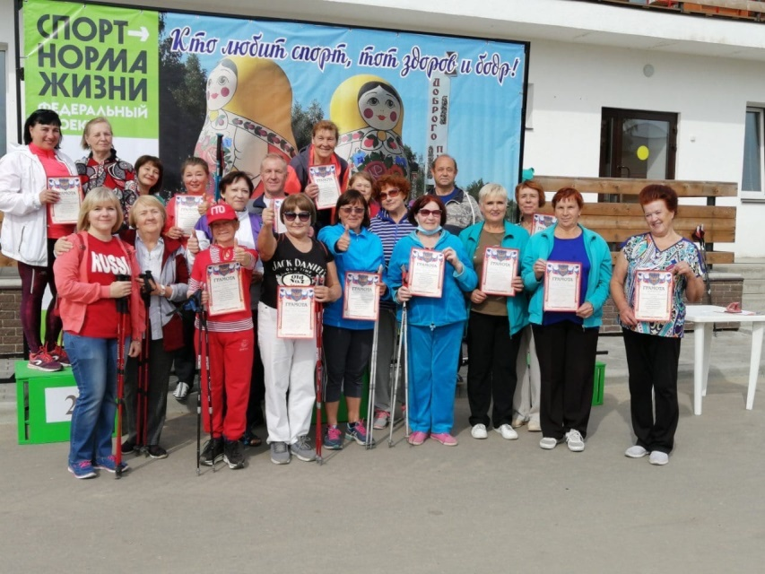
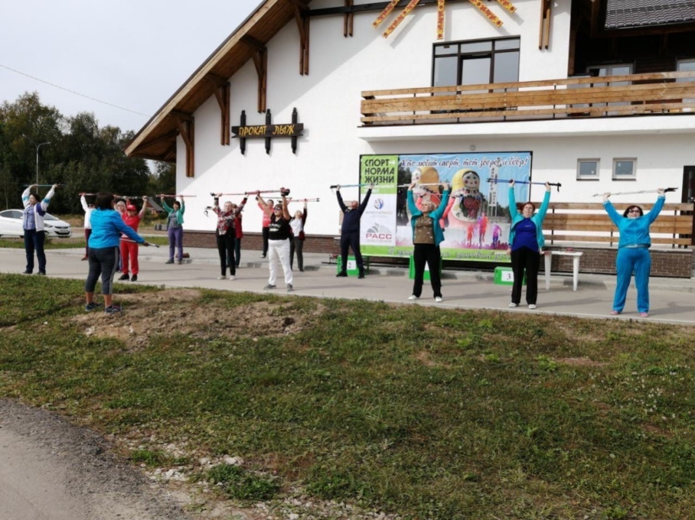
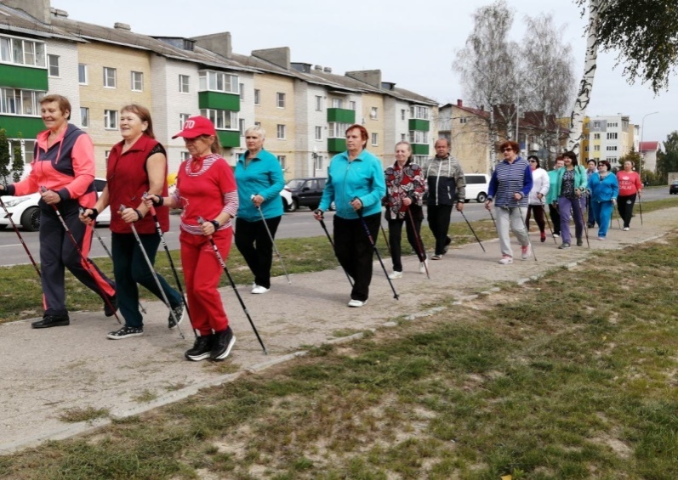
Практическая часть проекта.
В рамках проекта "Ни минуты не теряя, мы здоровье укрепляем!" прошел фестиваль по скандинавской ходьбе.

Slide 5
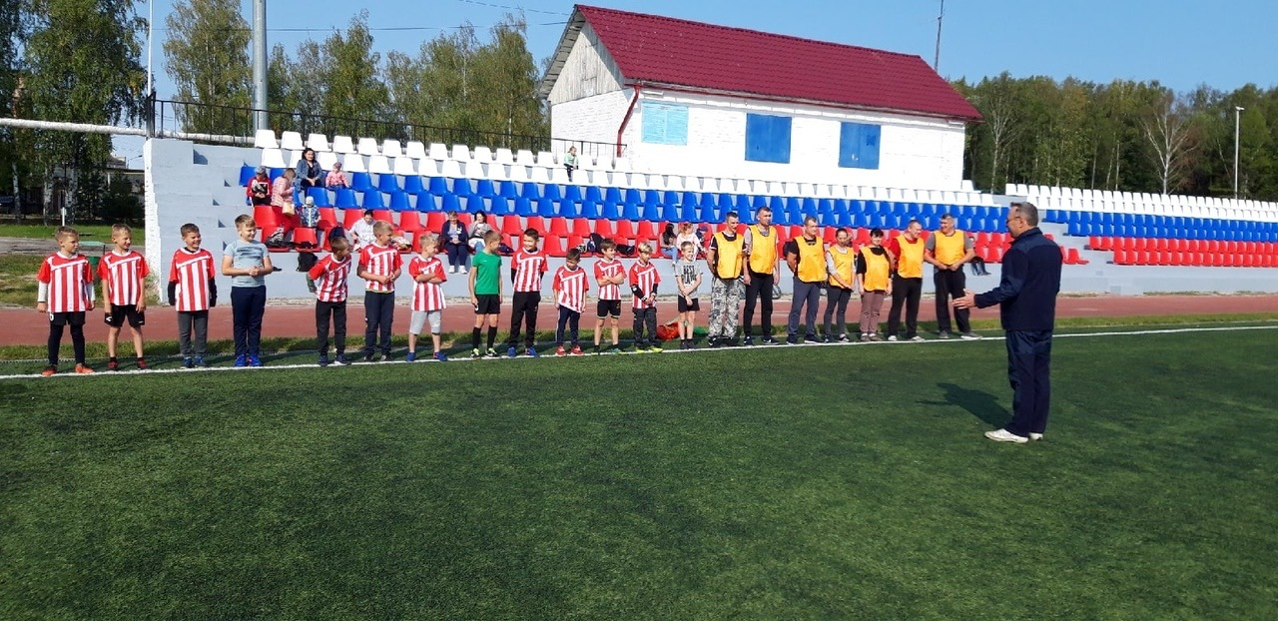
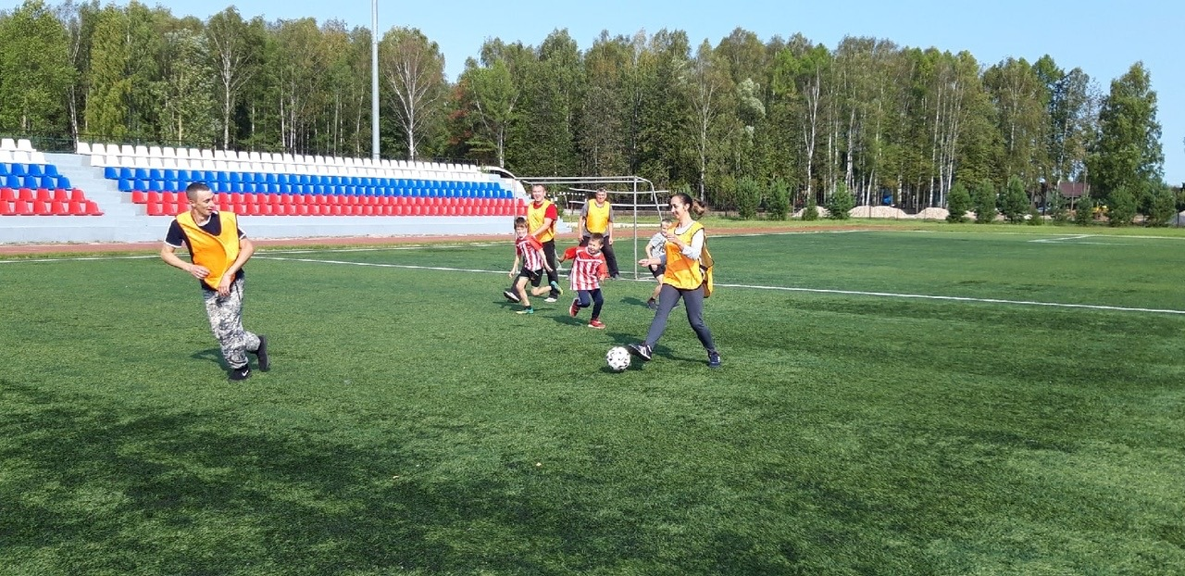
13 сентября на стадионе под руководством тренера Смирнова Валерия Борисовича состоялись соревнования по мини-футболу "Битва поколений" среди спортсменов спортивной школы и родителей в рамках проекта "Ни минуты не теряя, мы здоровье укрепляем!"

Slide 6
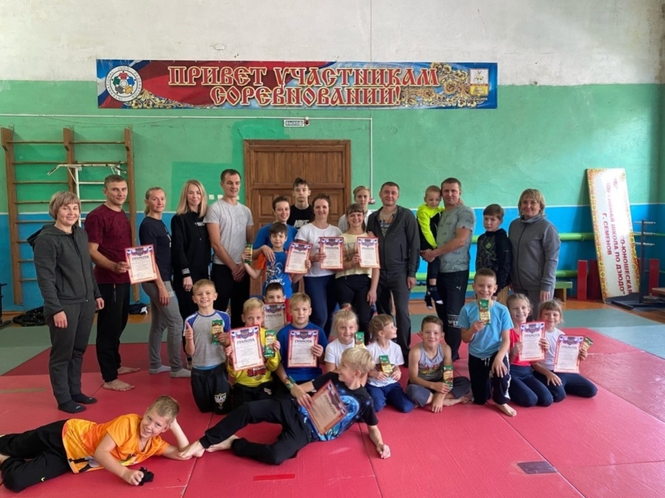
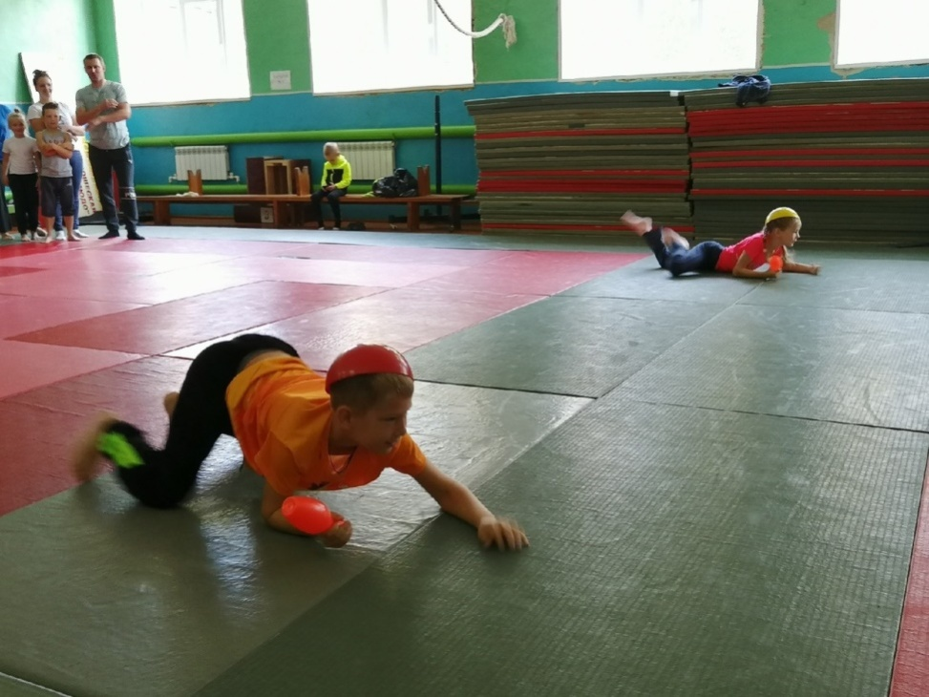
13 сентября в спортивном зале "Юность" под руководством тренера Сенатыревой Юлии Юрьевны прошли "Веселые эстафеты" среди команд спортсменов и родителей отделения дзюдо в рамках проекта "Ни минуты не теряя, мы здоровье укрепляем!

Slide 7
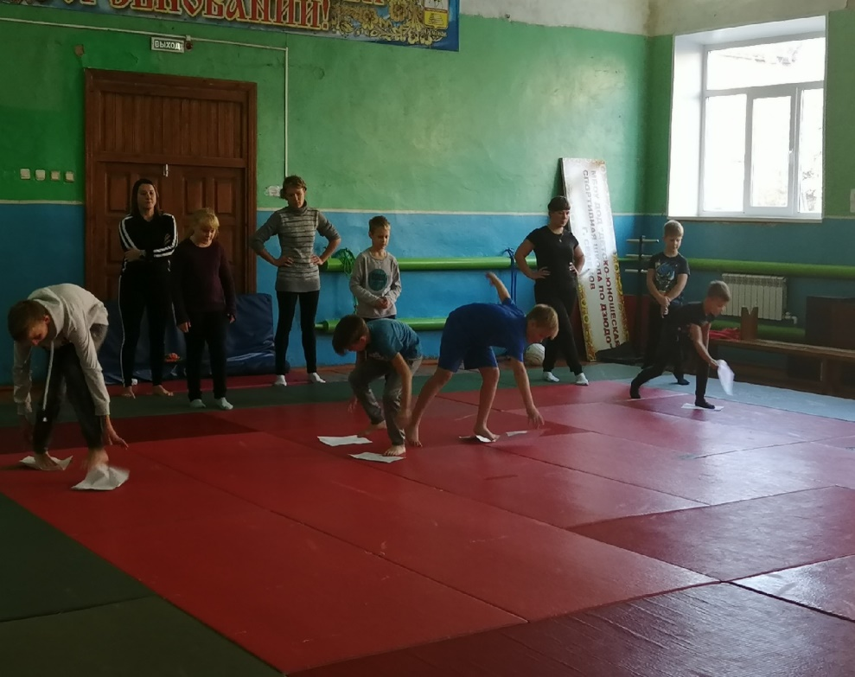
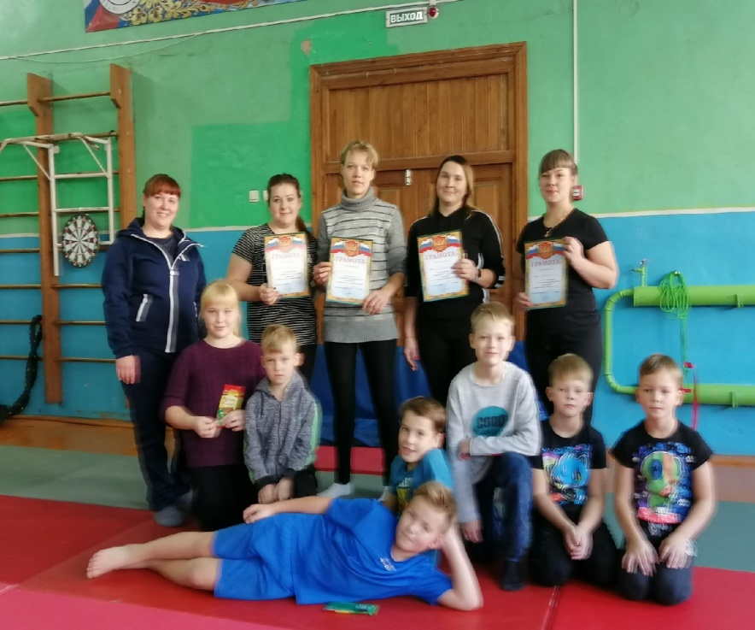
Под руководством тренера Ворониной Юлии Владимировны на базе спортивной школы 15 ноября прошел День здоровья для мам и их детей.
В рамках проекта "Ни минуты не теряя, мы здоровье укрепляем!

Slide 8
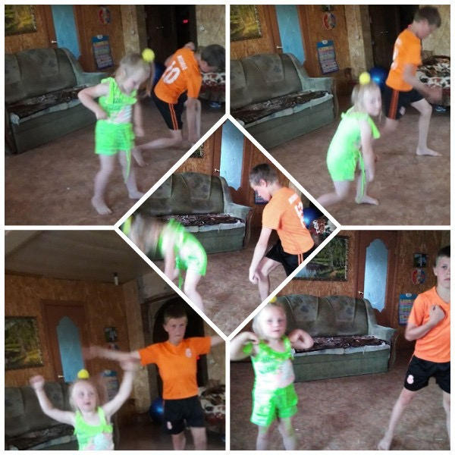
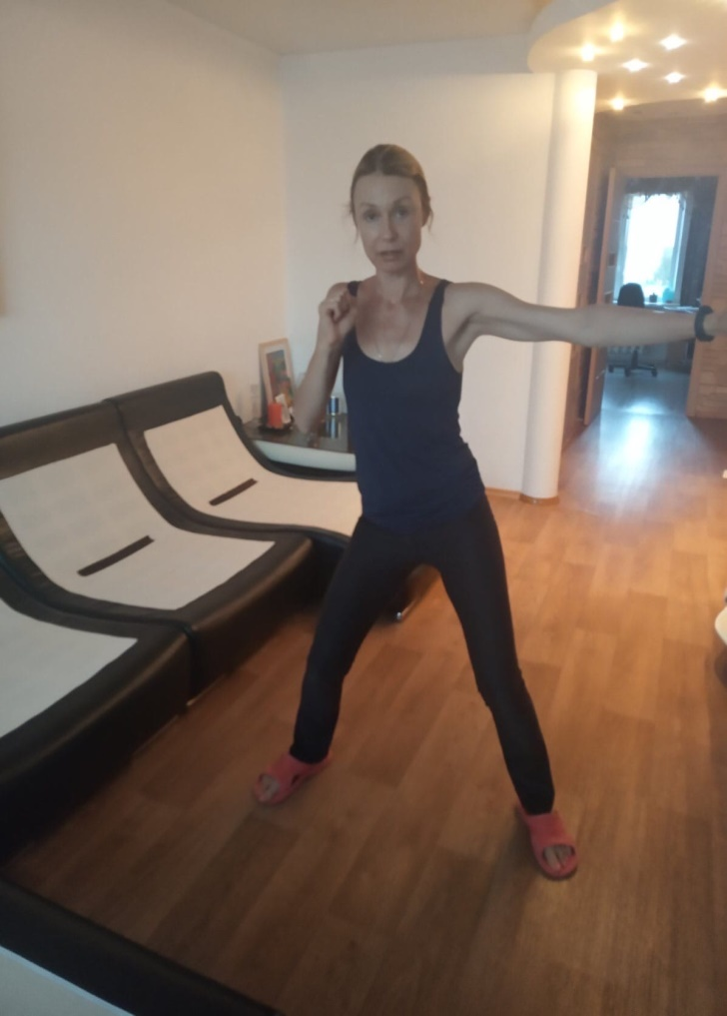
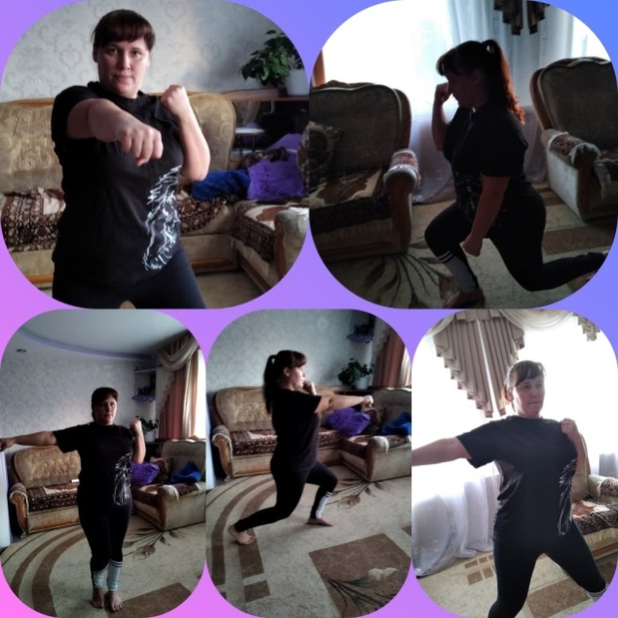
Онлайн тренировка по фитнесу платформа Zoom.
Август

Slide 9
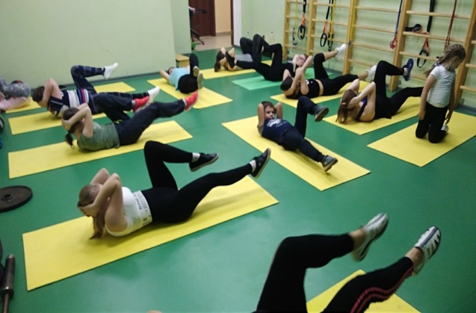
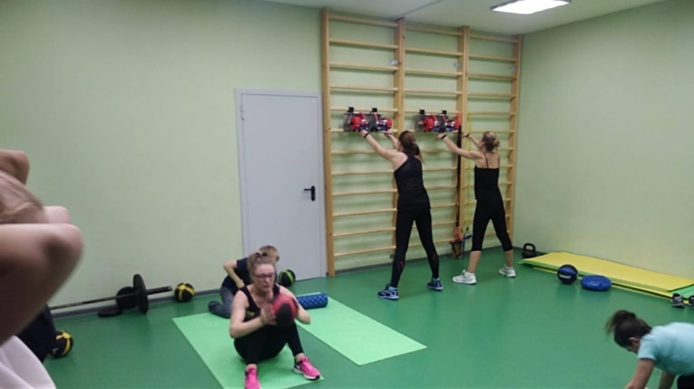
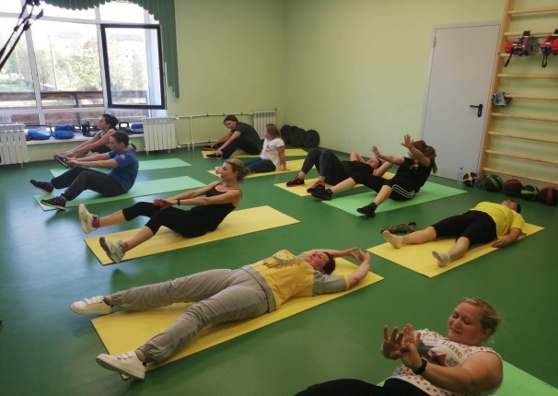
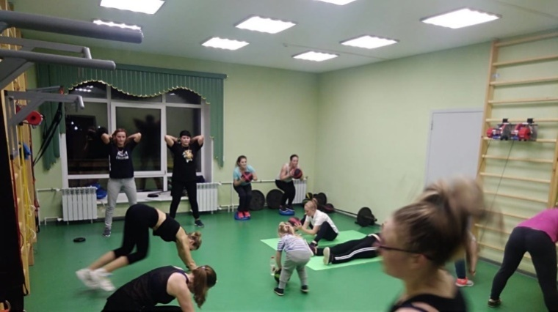
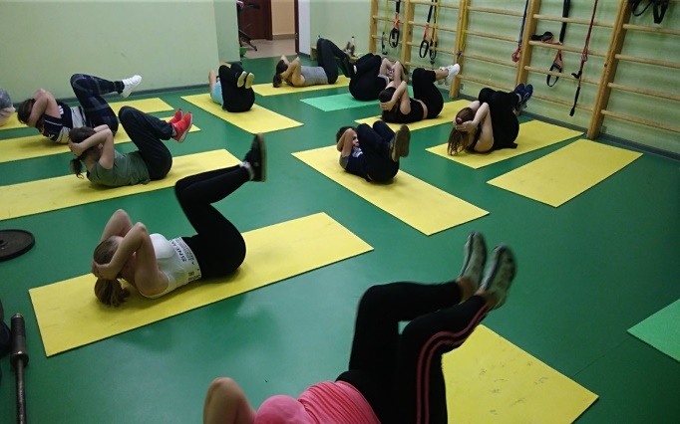
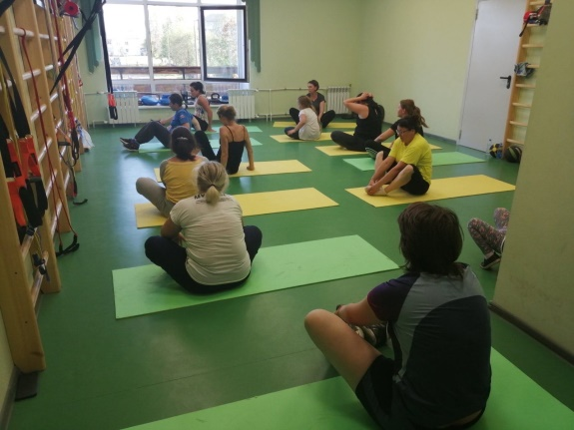
Еженедельно тренировочные занятия (3 раза в неделю)
Сентябрь
Октябрь Ноябрь
Под руководством тренера
Пименовой Мариной Сергеевной

